Slide 1


BÀI GIẢNG SOẠN THẢO THEO BỘ SÁCH: CÁNH DIỀU
TOÁN 1
(Tập 1)

Slide 2

Bµi 8
LUYỆN TẬP

Slide 3


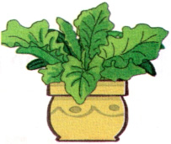
  1. Mçi chËu cã mÊy b«ng hoa?
10
9
0

Slide 4
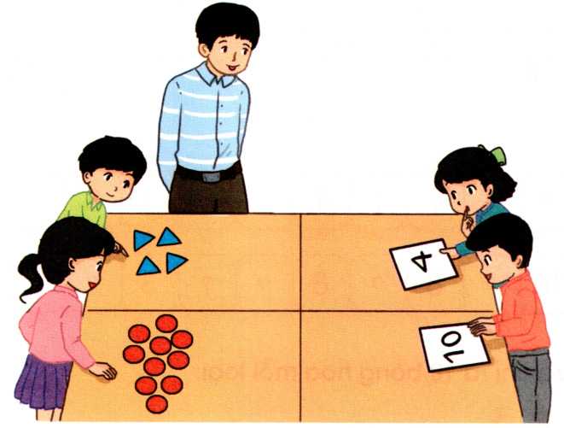
  2. Trß ch¬i “lÊy cho ®ñ sè h×nh”.

Slide 5



Slide 6
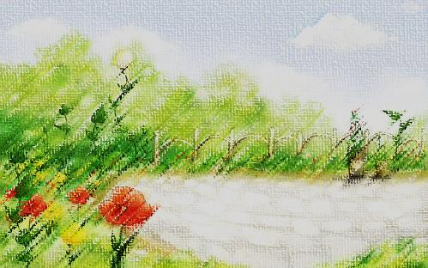








A B C D

Slide 7

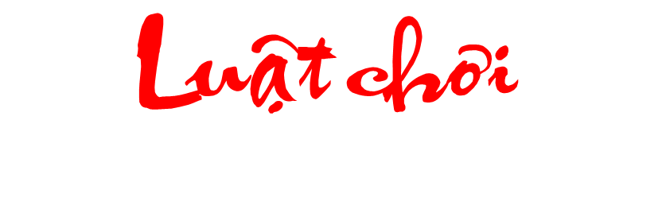
- Học sinh chọn đáp án nào bạn hãy bấm vào củ cà rốt theo đáp án đó.
- Chú thỏ sẽ tự đi đến nhổ cà rốt và sẽ biết được đáp án đúng, sai.
- Cuối cùng bấm vào bác nông dân sẽ ra đáp án đúng.
- Bấm vào màn hình qua slide chứa câu hỏi tiếp theo.

Slide 8

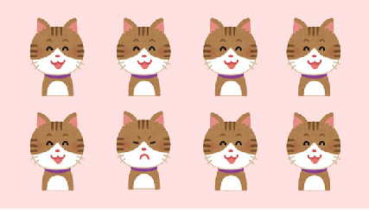







Trong hình có mấy cái thìa?
A. 7
B. 8
C. 6
D. 9
A B C D

Slide 9
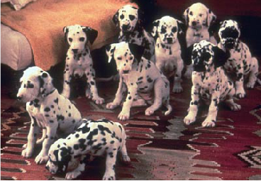
Trong hình có mấy cái kẹo?
A. 9
B. 8
C. 7
D. 6
A B C D

Slide 10
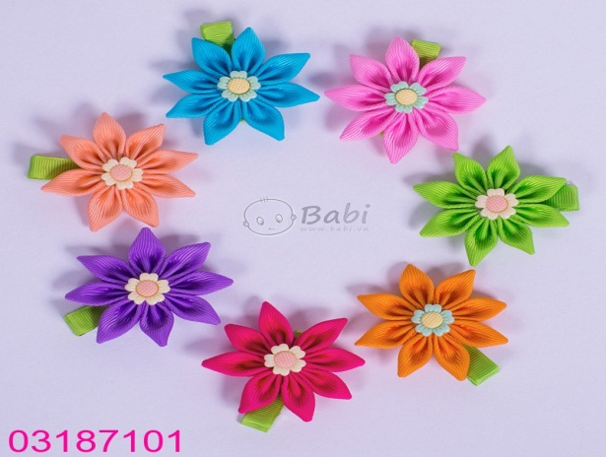

Trong hình có mấy chú lợn hồng?
A. 9
B. 8
C. 7
D. 6
A B C D

Slide 11

TRÂN TRỌNG CẢM ƠN!

